Slide 1

Simulación del Efecto de Convolución de Punta en Microscopia de Fuerzas Atómicas (AFM)
Rafael Jiménez Parra NIU : 1638106

Slide 2



INTRODUCCIÓN

Slide 3
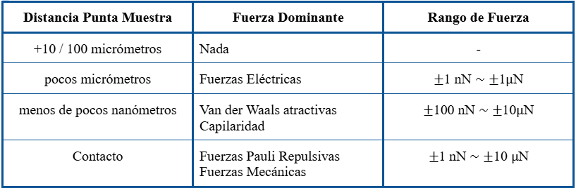

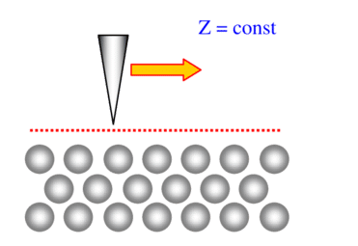
Atomic Force Microscope
Introducción – Diapositiva 1

Slide 4
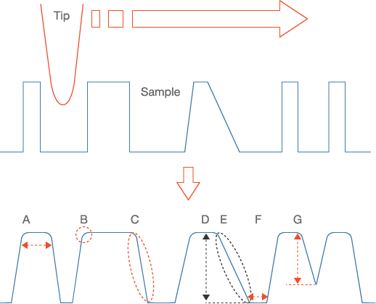
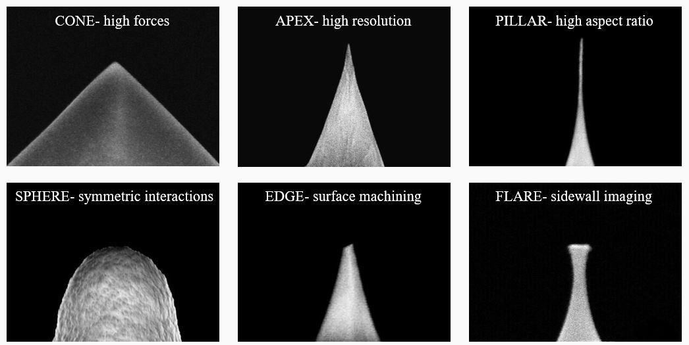
Efecto Convolución
Introducción – Diapositiva 2

Slide 5


OBJETIVOS

Slide 6



Desarrollo modelo computacional de AFM
Modelar el efecto de convolución
Repetir metodología para otras muestras
Objetivos – Diapositiva 3

Slide 7


METODOLOGÍA

Slide 8

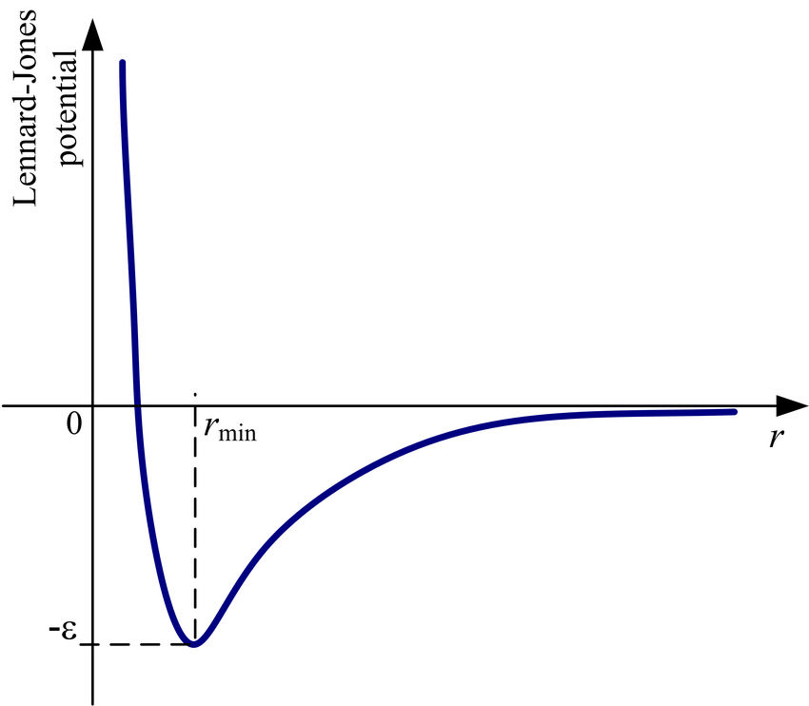
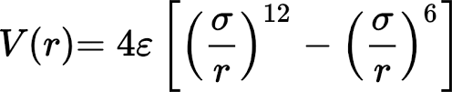
Software
Potencial Lennard - Jones
·NumPy – Computación Numérica
·SciPy - Convolución
·Matplotlib – Graficar 2D
·Plotly – Graficar 3D
·tqdm - Utilidad
Metodología – Diapositiva 4

Slide 9
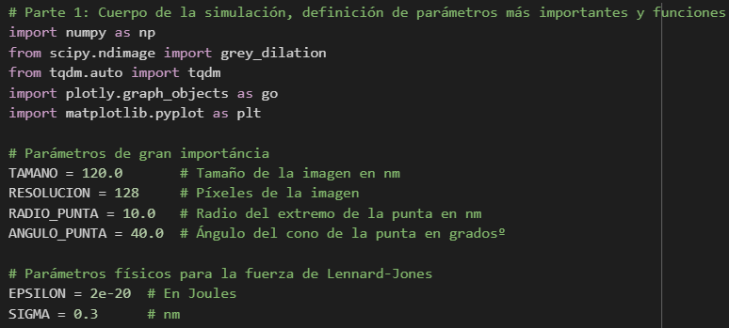
Código - Constantes
Metodología – Diapositiva 5

Slide 10
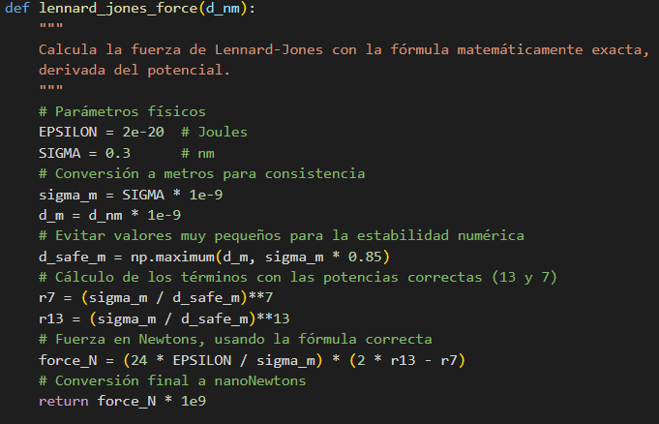
Código – Lennard-Jones
Metodología – Diapositiva 6

Slide 11
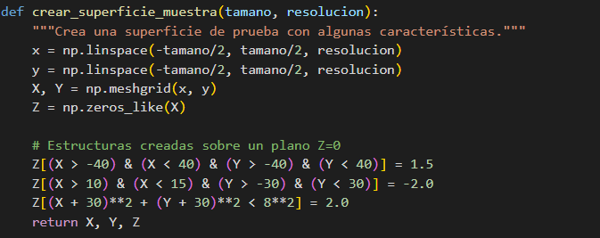
Código - Superfície
Metodología – Diapositiva 7

Slide 12
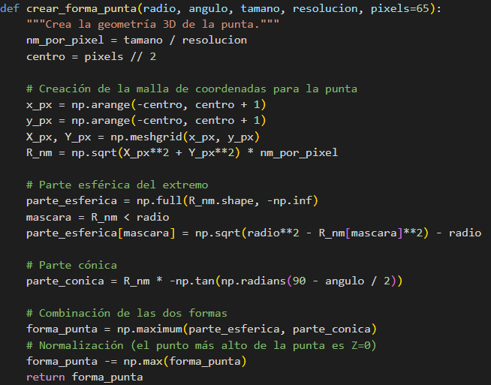
Código - Punta
Metodología – Diapositiva 8

Slide 13
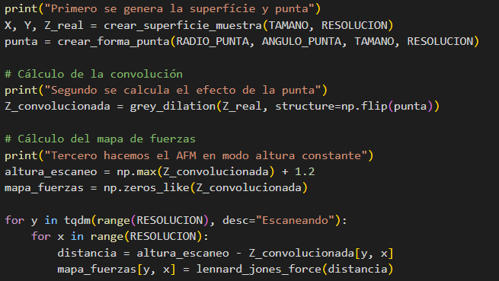
Código – Convolución + Campo Fuerzas
Metodología – Diapositiva 9

Slide 14


RESULTADOS

Slide 15
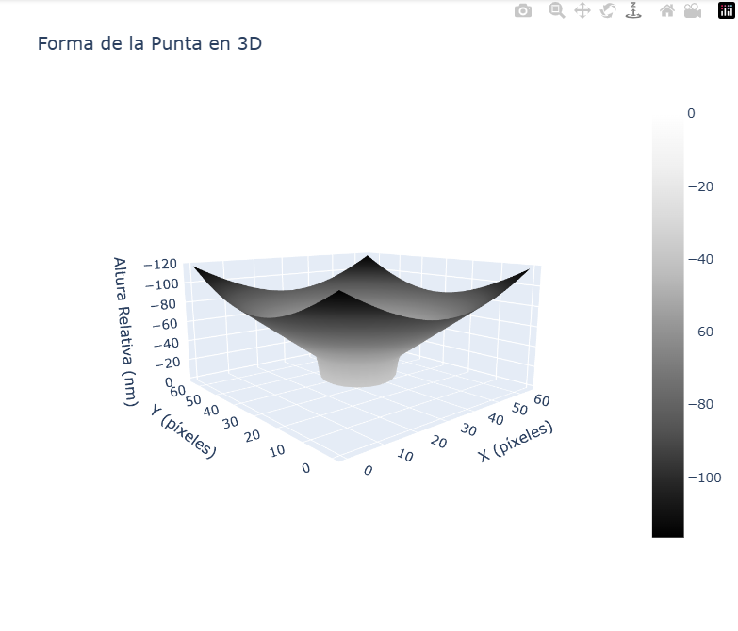
Radio 10 nm
Resultados – Diapositiva 10

Slide 16
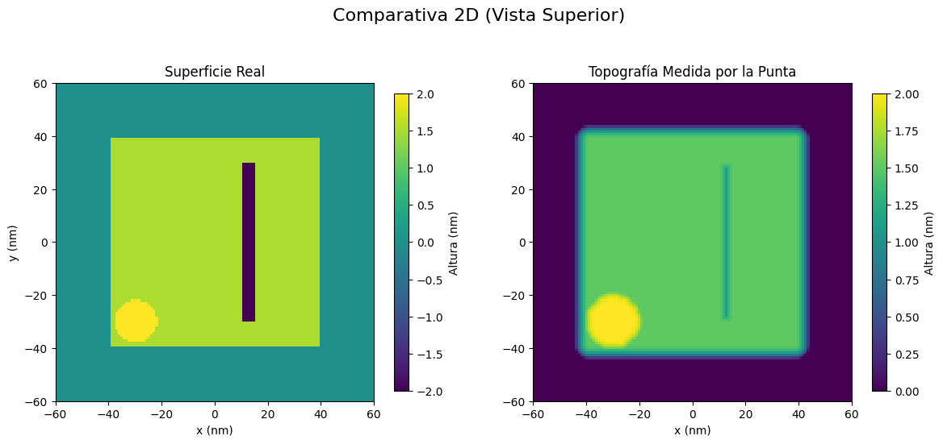
Resultados – Diapositiva 11

Slide 17
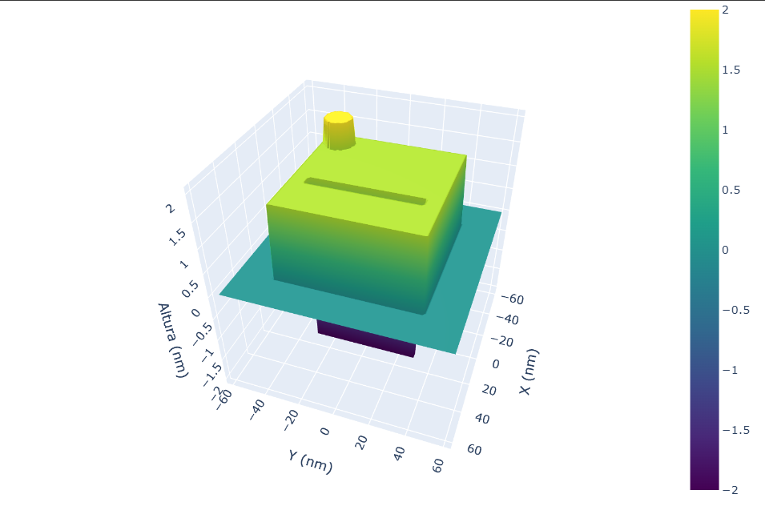
Resultados – Diapositiva 12

Slide 18
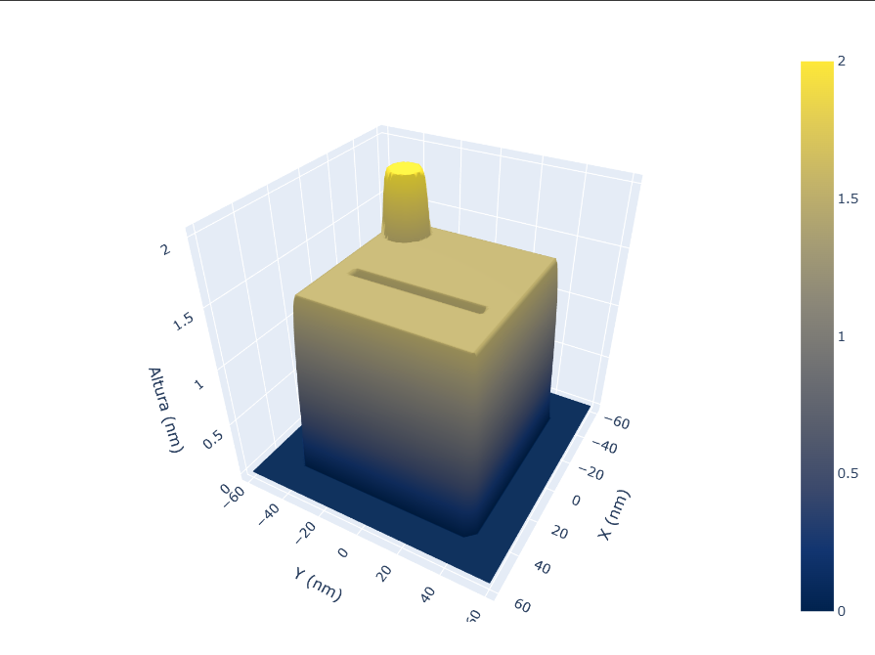
Resultados – Diapositiva 13

Slide 19
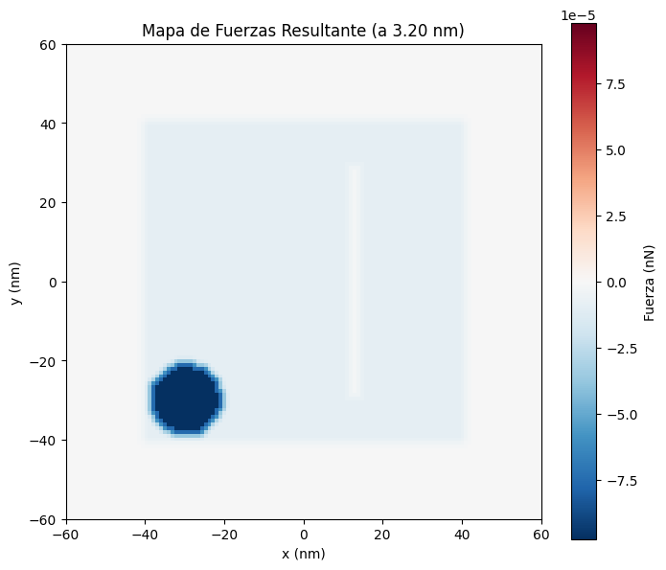
Resultados – Diapositiva 14

Slide 20
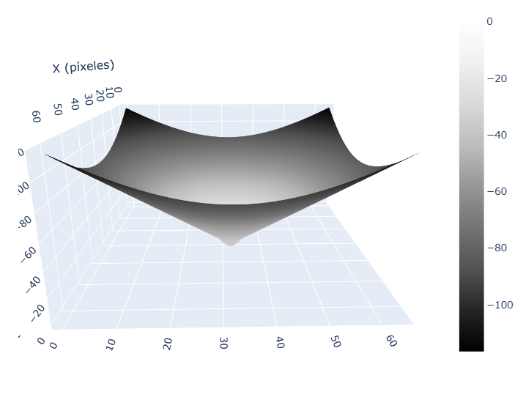
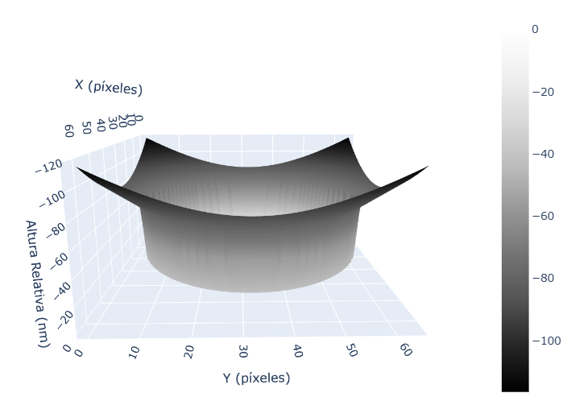
Radio 2,5 nm
Radio 25 nm
Resultados – Diapositiva 15

Slide 21
Resultados – Diapositiva 16

Slide 22
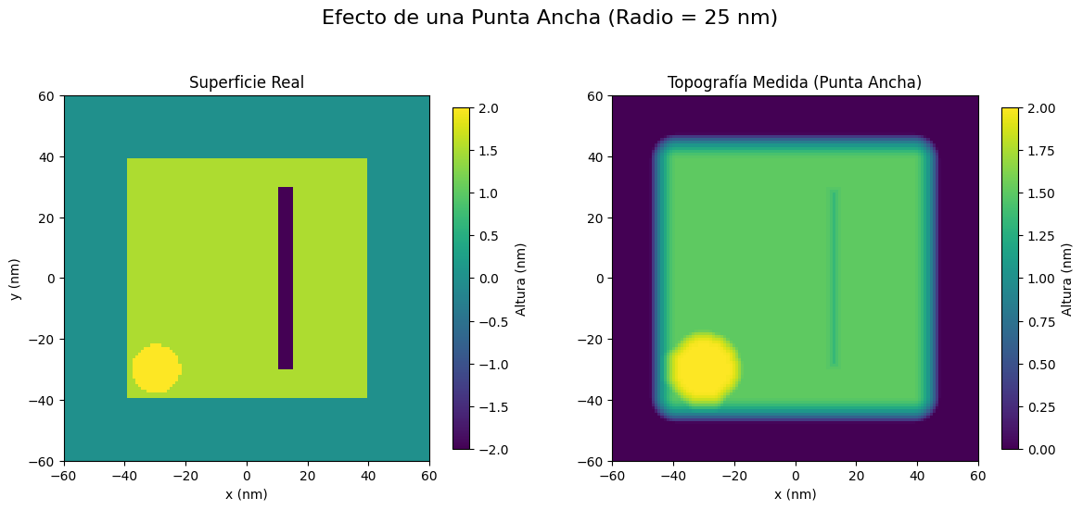
Resultados – Diapositiva 17

Slide 23
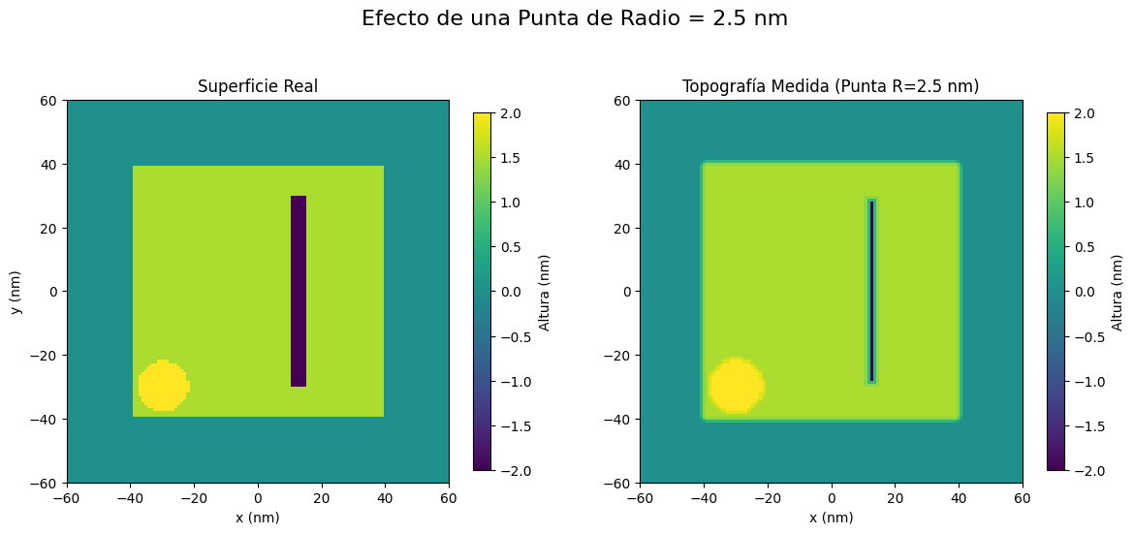
Resultados – Diapositiva 18

Slide 24
CONCLUSIÓN

Slide 25


Slide 26
FIN

